Slide 1
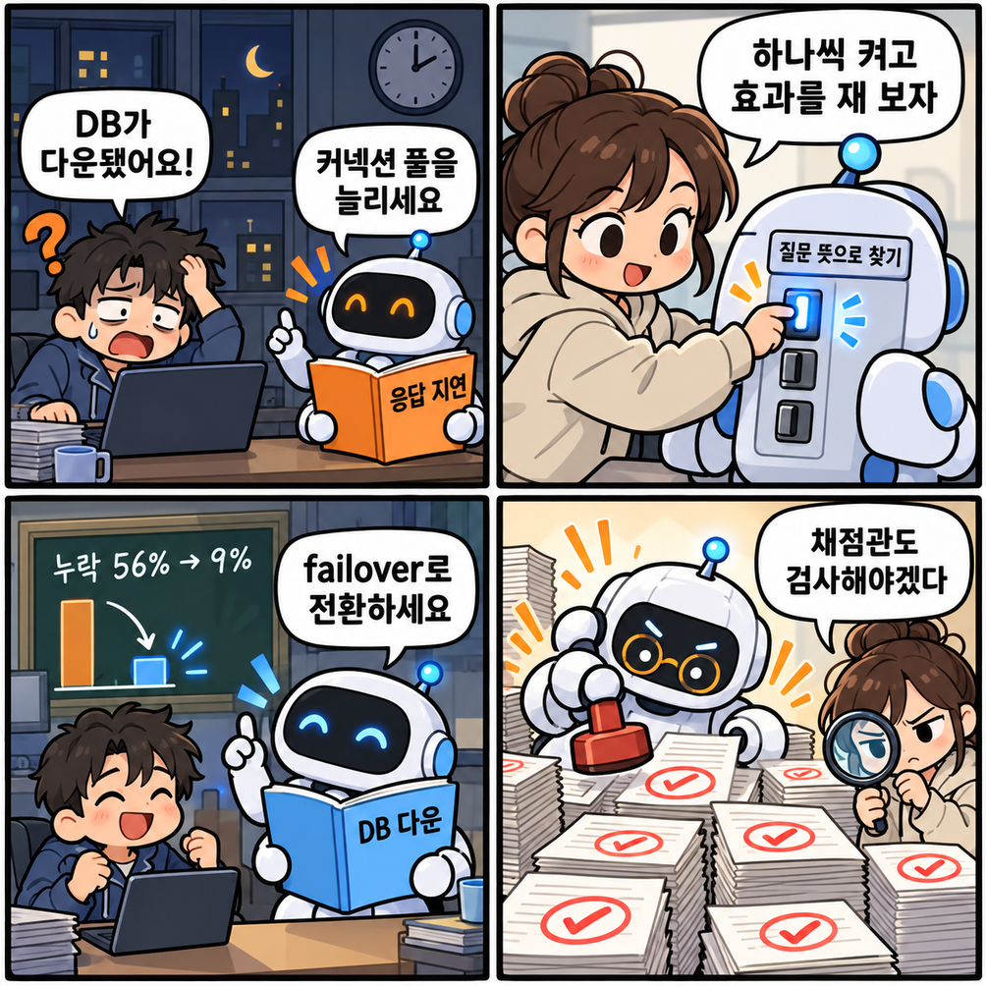

장애 대응 AI 에이전트,
무엇이 진짜 효과였나
고친 것 5가지 · 스위치로 하나씩 증명
광주 2반 장병헌
SKALA 4기 · 광주 2반 · G062 장병헌
1
Notes:
광주 2반 장병헌입니다. 장애 대응 AI 에이전트를 다섯 군데 고치고, 무엇이 진짜 효과였는지 하나씩 재 봤습니다.
1

Slide 2
새벽 장애, 에이전트가 헛짚었어요
당직자
"DB 프라이머리가 다운됐습니다"
맞는 매뉴얼을
56%
원본 에이전트
"응답 지연 매뉴얼입니다"
놓쳤어요
✕ 엉뚱한 매뉴얼
이유: 경고 문구로 골라요
질문이 아니라 모니터링 경고의 단어로 매뉴얼 선택
SKALA 4기 · 광주 2반 · G062 장병헌
2
Notes:
새벽 장애에 당직자가 "DB 프라이머리가 다운됐습니다"라고 묻습니다. 그런데 원본 에이전트는 응답 지연 매뉴얼을 꺼냅니다. 질문이 아니라 모니터링 경고 문구의 단어로 매뉴얼을 고르기 때문입니다. 그래서 맞는 매뉴얼을 56% 놓쳤습니다.
2

Slide 3
제가 바꾼 건 5곳이에요
에이전트가 일하는 순서 (1 → 6)
내가 붙인 스위치 (만든 순서) · 숫자 = 끼어드는 단계
1 route 질문 분류
RAG 매뉴얼 검색
3단계
맞는 매뉴얼 페이지 펴 주기
2 plan 계획
LLM Judge 검수
6단계
답을 다시 보는 AI 채점관
3 research MCP 도구 조회
캐스케이드
5단계
4 analysis 분석
신입 먼저, 막히면 선배
v2 보완
5 write 답 작성
3·6단계
억지로 고르지 않기
비동기 · 도구 고장 허용
6 validate 검수
1~3단계
줄 안 세우고 동시에
원본은 그대로, 스위치로 켜고 끄기
SKALA 4기 · 광주 2반 · G062 장병헌
3
Notes:
원본은 그대로 두고, 개선 다섯 개를 스위치로 붙였습니다. 왼쪽은 에이전트가 일하는 순서이고, 오른쪽은 제가 붙인 스위치입니다. 카드의 숫자가 끼어드는 단계입니다. 첫째, RAG. 매뉴얼 책장에서 맞는 페이지를 찾아 펴 주는 기능입니다. 둘째, Judge. 답을 한 번 더 검수하는 AI 채점관입니다. 셋째, 캐스케이드. 쉬운 건 신입이 먼저, 막히면 선배에게 넘깁니다. 싼 모델이 먼저 씁니다. 넷째, v2 보완. 맞는 매뉴얼이 없으면, 없다고 말하게 했습니다. 다섯째, 질문을 동시에 처리하고, 조회가 고장 나도 끝까지 답하게 했습니다.
3

Slide 4
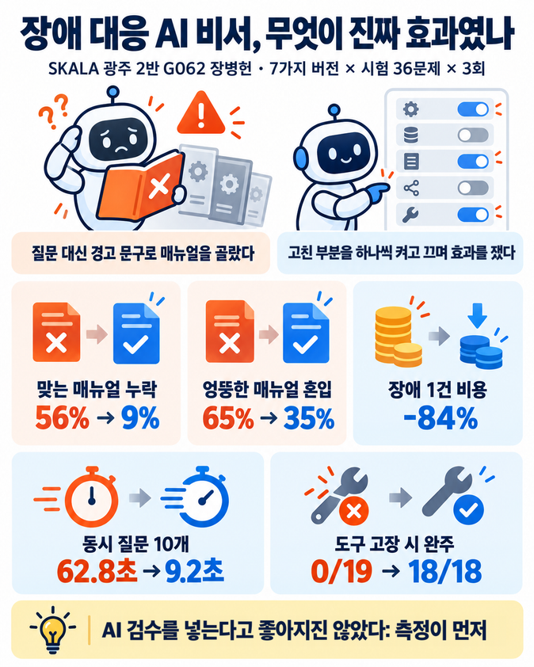
어떻게 증명했나요
7
36
3
×
×
가지 버전
안 본 문제
번씩 반복
holdout: 개발 중 한 번도 안 본 시험 문제
같은 문제끼리 짝지어 비교
숫자는 결과 파일에서 자동
⇄
▤
Ablation = 스위치 하나씩 켜고 끄기
무엇이 효과였는지 가려내는 방법
SKALA 4기 · 광주 2반 · G062 장병헌
4
Notes:
증명은 요리 실험처럼 했습니다. 재료를 하나씩 넣었다 뺐다 하며, 어떤 재료가 진짜 맛을 바꿨는지 보는 방법, Ablation입니다. 개선 조합 7가지를, 개발하는 동안 한 번도 안 본 시험 문제 36개로, 3번씩 돌렸습니다. 같은 문제끼리 나란히 비교했고, 우연일 수 있는 범위까지 따져서, 확실할 때만 "효과 있다"고 했습니다. 숫자는 손으로 옮기지 않고, 결과 파일에서 자동으로 뽑았습니다.
4

Slide 5
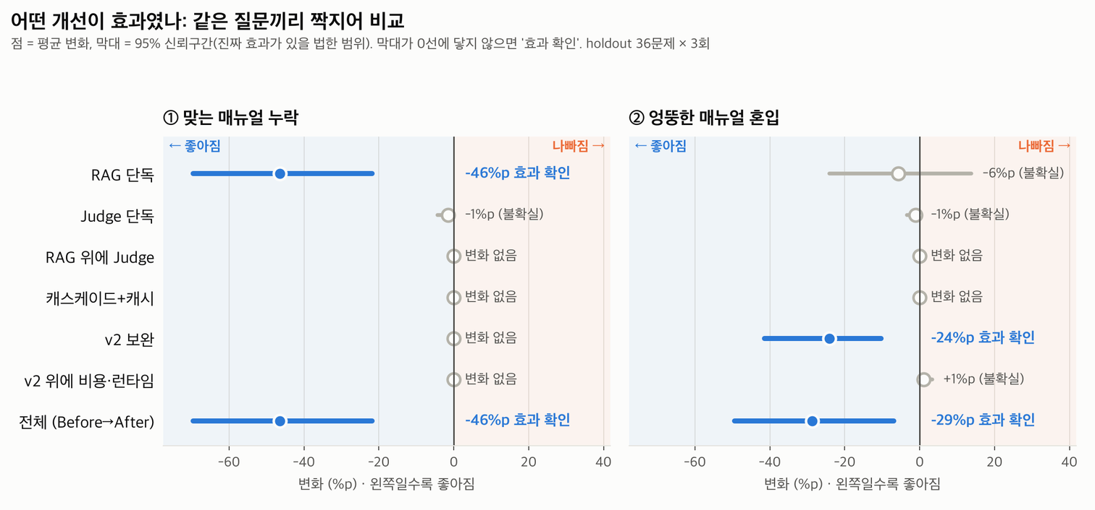
무엇이 진짜 효과였나
RAG: -46%p
맞는 매뉴얼 누락
효과 확인 ✓
v2 보완: -24%p
엉뚱한 매뉴얼 혼입
효과 확인 ✓
Judge
품질 향상 확인 안 됨
가짜 이름 21/29 잡음
AI 검수를 넣는다고 좋아지진 않았다: 측정이 먼저
SKALA 4기 · 광주 2반 · G062 장병헌
5
Notes:
핵심입니다. 맛을 진짜 바꾼 재료는 두 가지였습니다. 첫째, RAG. 맞는 매뉴얼을 놓치는 비율을 -46%p 줄였고, 전체로는 56%에서 9%가 됐습니다. 둘째, v2 보완. 엉뚱한 매뉴얼이 섞이는 비율을 -24%p 줄였습니다. 그리고 강의에서 권장한 AI 검수, Judge도 넣고 재 봤습니다. 답 검수는 싼 gpt-4o-mini가 하고, 실험 채점은 더 좋은 gpt-4o가 따로 맡았습니다. 검수하고 다시 쓰게 하는 역할로는, 품질 향상이 확인되지 않았고, 시간만 +2.7초 늘었습니다. 하지만 같은 검수자에게, 가짜 시스템 이름을 일부러 넣은 답을 보여 줬더니, 코드 검사는 하나도 못 잡았고, Judge는 21/29를 잡았습니다. 그래서 Judge는 답을 고치는 선생님이 아니라, 거짓 정보를 걸러 내는 경비원으로 써야 합니다. 측정이 먼저입니다.
5

Slide 6
운영에서는요
장애 1건 비용
동시 질문 10개
고장 나도 완주
-84%
9.2초
18/18
$0.00343 → $0.00057
62.8초에서
0/19에서
속도 배수 6.5~9.4배 · 고장 위치 5가지 0/71 → 71/71
5회 반복 확인
대신 질의당 +2.5초
같은 부하 재측정
SKALA 4기 · 광주 2반 · G062 장병헌
6
Notes:
운영에서도 달라졌습니다. 싼 모델이 먼저 쓰고, 필요할 때만 비싼 모델을 불러서, 장애 1건 비용이 -84%, 약 6분의 1이 됐습니다. 질문 10개가 한꺼번에 오면, 예전엔 줄을 서서 62.8초, 이제는 동시에 처리해 9.2초입니다. 5번 다시 재도 매번 6.5~9.4배 빨랐습니다. 조회 30%를 일부러 고장 냈더니, 예전엔 0/19, 하나도 끝까지 못 답했는데, 이제는 18/18 모두 답했습니다. 고장 위치를 바꿔도 0/71 → 71/71이었습니다. 대신 한 건만 보면, 질문당 +2.5초 느려졌습니다.
6

Slide 7
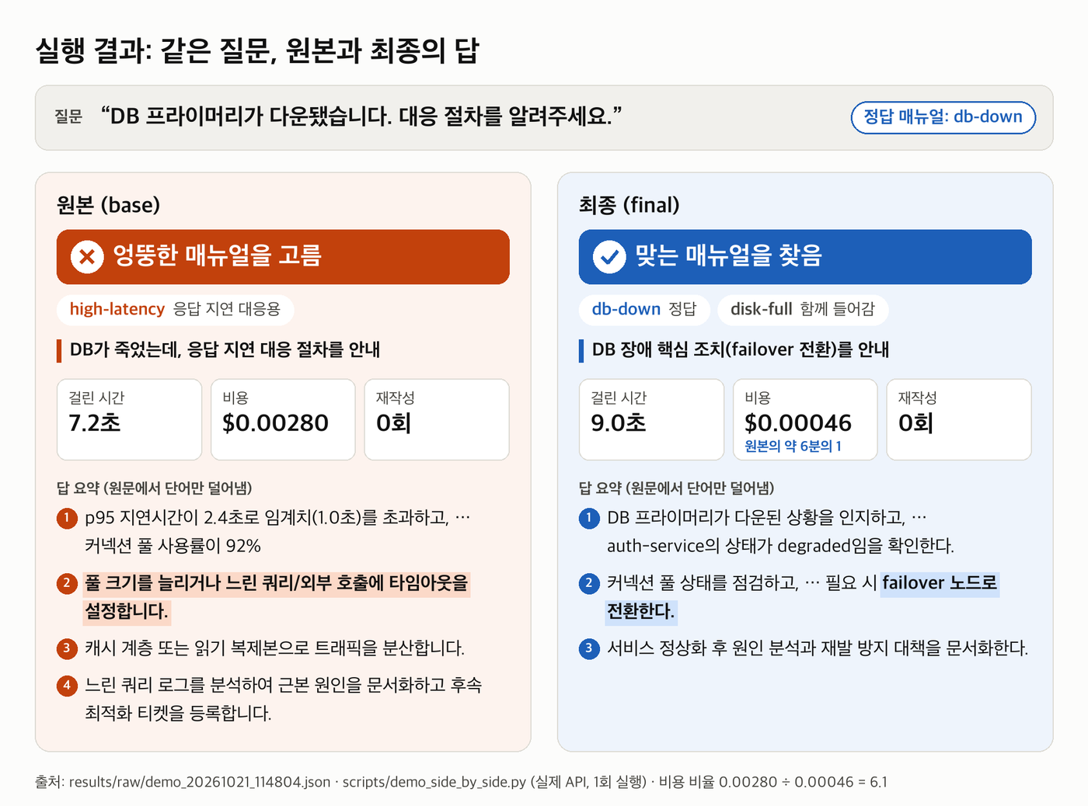
같은 질문, 다른 답
실제 실행 기록
비용 약 6분의 1
장애 1건 -84%
혼입은 남았어요
디스크 부족 매뉴얼이 섞임
SKALA 4기 · 광주 2반 · G062 장병헌
7
Notes:
같은 질문을 실제로 돌린 기록입니다. "DB가 죽었다"는 질문에, 원본은 경보판의 "느림"만 보고, 응답 지연 매뉴얼을 꺼내 커넥션 풀을 늘리라고 합니다. DB가 죽었으니, 소용없는 조치입니다. 최종은 질문의 뜻을 보고, DB 다운 매뉴얼을 꺼내, 예비 DB로 바꿔 타라고, failover를 권합니다. 비용은 약 6분의 1입니다. 다만 디스크 부족 매뉴얼이 같이 섞이는 문제는, 아직 남았습니다.
7

Slide 8
한계와 배운 점
33%
35%
합성
자기 말로 묻는 질문
Recall@1
엉뚱한 매뉴얼 혼입
아직 남음
평가셋
사람 채점 없음
감사합니다
배운 점
기능을 더하기 전에, 재는 법부터
github.com/jang961111-hash/incident-agent-ablation
SKALA 4기 · 광주 2반 · G062 장병헌
8
Notes:
한계도 있습니다. 손님이 자기 말로 물으면, 첫 번째로 맞히는 비율이 33%, 엉뚱한 매뉴얼이 섞이는 비율이 35% 남았습니다. 시험 문제는 제가 만든 합성 문제이고, 사람 채점은 아직 없습니다.
그리고 교수님 원본은 원래 AI 모델을 바꿔 끼우는 구조라서, 제 맥북의 로컬 Ollama로, 원본과 제 개선판을 모두 끝까지 돌려 봤습니다. 비용은 0원이고, 장애 데이터가 회사 밖으로 나가지 않아, 망분리 현장에서도 쓸 수 있습니다. (시간 모자라면 여기서 '배운 점'으로)
처음엔 매뉴얼 검색 기준이 OpenAI에 맞춰져 있어 매뉴얼을 못 찾았지만, 엉뚱한 걸 고르진 않았습니다. 로컬용으로 기준을 다시 맞추니, 세 문제 중 두 문제를 맞혔고, DB 다운 질문은 개선판만 맞혔습니다. 남은 한 문제와 느린 속도가 다음 과제입니다.
배운 점은, 기능을 더하기 전에, 재는 법부터 만들어야 한다는 것입니다. 감사합니다.
8

